Slide 1
TARIMSAL BİYOTEKNOLOJİ

Slide 2
BİYOTEKNOLOJİ NEDİR?

Slide 3
BİYO:
  Canlı, yaşam
TEKNOLOJİ:
  İnsanların doğal koşulları kendi lehine değiştirme yöntemleri,
  İnsanın bulunduğu ortamı değiştirmek üzere sahip olduğu ve kullandığı tekniklerin
  (araç ve sistematiklerin) tümü .

Slide 4
Canlıların veya onların ürünlerinin insana (veya çevresine) yararlı bir ürün üretmek veya bir problemi çözmek için için kullanılması.
Biyoloji ve teknolojinin birlikte kullanımı
Biyolojik sistemlerin kullanımı
Büyük çaplı üretim
Ticari getiri /İnsan sağlığı ve faydasına yönelik ürün eldesi

Slide 5
Biyoteknolojinin Tarihçesi

Slide 6
Biyoteknoloji: Tarihçesi
Biyoteknolojinin, M.Ö. 6000 yıllarında Sümerlerin ve Babillerin fermantasyon tekniği kullanarak bira yapmaya başlaması,
M.Ö. 4000 yıllarında Mısırlıların ekmek mayası kullanmalarıyla ortaya çıktığı kabul edilmektedir.
Yoğurt, ekmek, peynir, antibiyotikler gibi diğer ürünler izlemiştir

Slide 7
Biyoteknoloji: Tarihçesi
1665 Robert Hooke ‘’hücre’’
1673 Anton van Leeuwenhoek mikroskop ile protozoa ve bakterileri keşfetti.
Protozoa ve bakterilerin fermantasyonda rol oynayabileceğini açıklayan ilk bilim adamı

Slide 8
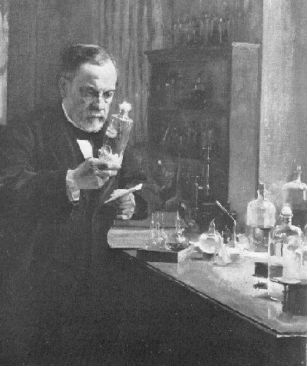
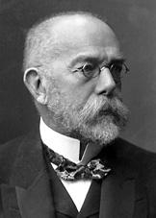
Biyoteknoloji: Tarihçesi
1857’de Pasteur’ün fermentasyonu tarif etmeye başladığı kabul edilir. Fermentasyon teknolojisi
1861 Louis Pasteur pastörizasyon
Mayalanma olayından ve bulaşıcı hastalıklardan mikroorganizmaların sorumlu olduğunu kanıtlamış
  1843-1910 Robert Koch – Bakteriyoloji
  Geliştirdiği bakteriyoloji tekniklerinin ışığında, bakterilerin tanımı ve hastalık yapıcı etkinliklerinin incelenmesi için başvurduğu kurallar bu bilim dalının temel ölçütlerini oluşturdu.
  Şarbon basili,
  Korela basili

Slide 9
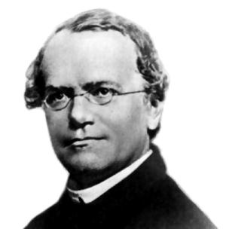
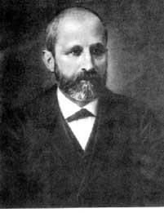
1865 Gregor Mendel bezelyeler ile çalışarak kalıtım kurallarını ortaya koydu. Bu çalışma genetik biliminin başlangıcı kabul edilir.
1869 Johann Friedrich Miescher nükleik asidi ilk defa izole etti.
Biyoteknoloji: Tarihçesi

Slide 10
Biyoteknoloji: Tarihçesi
biyoloji” ve “teknoloji” kelimelerinden türetilerek ilk kez 1919 yılında Karl Erkey tarafından kullanılmıştır.
Biyoteknoloji teriminin o zamanki tanımı, anlamı ve kapsamı, günümüze kadar gelişen modern tekniklerin bu alana uygulanması ile, önemli ölçüde değişikliklere uğramıştır.
Karl Ereky’nin biyoteknolojiyi tanımı’’ Biyoteknolojik Sistemler Yardımıyla Hammaddelerin Yeni Ürünlere Dönüştürüldüğü işlemlerdir’ şeklinde tanımlamıştır.

Slide 11
Biyoteknoloji: Tarihçesi
1928 Alexander Fleming
Penisilin keşfi
1938 Proteinler ve DNA çeşitli laboratuvarlarda çalışılmaya başlandı. “Moleküler biyoloji” terimi gündeme girdi.
1941 A. Jost ilk kez “Genetik Mühendisliği” terimini kullandı.
.

Slide 12
Biyoteknoloji: Tarihçesi
1944 Avery, Macleod ve McCarty genetik materyalin (aktarılan) DNA olduğunu gösterdi.
1953 Watson ve Crick DNA’nın ikili sarmal yapısını belirledi.
1970 İlk “restriction endonuclease” (genetik materyali kesebilen enzim) izole edildi.

Slide 13
Biyoteknoloji: Tarihçesi
1973: Boyer ve Cohen tarafından Rekombinant DNA Teknolojisi geliştirildi:
  Herhangi bir canlıdan alınan bir gen, bakteri DNA’sı (plazmid) içine yerleştirilerek, yeni genin bakteri, bitki ya da hayvan hücresi tarafından ifadesi (ekspresyonu) yolu ile insan sağlığı ve kullanım için önemli bir çok ürünün eldesi (aşılar, insülin, ilaç sanayi, zirai amaçlı kullanım, biyodegradasyon gibi).

Slide 14
1975 Kohler ve Milstein monoklonal antikorların üretimini tanımladılar.
1977 DNA sekanslama teknolojilerinin başlangıcı-genetik mühendisliği
Rekombinant olarak üretilen ilk ürün insülindir ve 1982 yılında insanlar üzerinde uygulanması Amerikan Gıda ve İlaç Dairesi (U.S.A Food and Drug Administration, FDA) tarafından onaylanmıştır.

Slide 15
1980 ABD Yüksek Mahkemesi genetik olarak değiştirilmiş mikroorganizmaların patentlenebileceğine karar verdi.
1982: Avrupa’da rekombinant DNA teknolojisi ile üretilmiş ilk hayvan aşısının kullanımı onaylandı.
1983: Genetik olarak değiştirilmiş plazmidler bitkilerin transformasyonu için kullanıldı.

Slide 16
1985 Kary Mullis ve arkadaşları tarafından PCR yönteminin keşfedilmesi.
1990 İnsan genom projesi başlatıldı.
1994 yılında, ilk genetik mühendisliği ile geliştirilmiş ‘FlavrSavr ‘domates Dünya Gıda Örgütü tarafından kabul edilmiştir. 1996 yılında, genetik olarak değiştirilmiş bitkiler ticari amaçla büyük ölçekte ekilmeye başlanmıştır.
1997 Koyun (Dolly) klonlandı.
2000 Altın pirinç geliştirildi.
2002: Gen çipleri (‘complete human gene microarrays’) ticari ürün olarak piyasaya sürüldü).
2015 Aziz Sancar Noberl ödülü ‘’hücrelerin hasarlı DNA’yı tamir ederek genetik bilgiyi nasıl koruduklarını moleküler düzeyde haritalayan”
2020 CRISPR Cas 9

Slide 17
Biyoteknoloji tarihsel süreç içinde üç döneme ayrılmaktadır.
  Geleneksel dönem
  Ara dönem
  Modern biyoteknoloji

Slide 18
1919 ve 1939’lu yılları kapsayan ‘geleneksel dönem’deki bilgi birikimi ve teknolojiyle biyolojik sistemler (bakteri, maya, mantar), herhangi bir değişime tabi tutulmaksızın ekmek, peynir, yoğurt, alkol vb. maddelerin üretilmesinde kullanılmıştır.

Slide 19
1940’lı ve 1973’li yılları kapsayan ‘ara dönem’de genomların da köklü bir değişiklik yapılmaksızın, biyolojik sistemlerin (mikroorganizmaların) endüstride kullanım alanları genişletilmiş sınırlı tekniklerle fermantasyon teknolojisi kullanarak antibiyotik, enzim, protein ve organik asitler vb. maddelerin üretimi geliştirilmiştir.

Slide 20
Modern biyoteknoloji
(1973 – günümüze)
1973 ve sonrası ‘modern biyoteknoloji’’ dönemi’ gelişmiş ve modern tekniklerin biyolojik sistemlere uygulanmasına ilişkin çalışmaları kapsamaktadır.

Slide 21
Rekombinant DNA teknolojisi,
Doku Kültürü çalışmaları,
Genom kütüphanelerinin oluşturulması,
Yeni Nesil Dizileme,
CRISPR-Cas9,
Flow sitometri,
FISH,
GISH,
Biyoinformatik analizler
Hayvan biyoteknolojisi
Enzimler

Slide 22
Modern biyoteknoloji
(1973 – günümüze)
Rekombinant DNA teknolojisinin uygulanmaya başlaması bu dönemin miladıdır.
  Transgenik mikroorganizmalar, bitkiler ve hayvanlar kullanılmaya başlandı.
    Birçok değerli bileşen (aşı, antikor, hormon) çok büyük miktarlarda ve saf olarak üretilmeye başlandı.
    Hastalık ve çevre şartlarına dayanıklı bitki ve hayvan türleri (GDO); bitki ve hayvan ıslahı
  •Gen haritalarının çıkarılması
  Rekombinant DNA teknolojisi yardımıyla oluşturulan organizmalar, endüstride ve diğer alanlarda (mikrobiyoloji, biyoloji, biyokimya, insan ve hayvan sağlığı, hayvan ıslahı, ziraat, çevre, v.s.) çok fazla kullanılmaya başlanmıştır.

Slide 23
Modern biyoteknoloji
(1973 – günümüze)
Genom kitaplığının = bankalarının kurulması,
Oluşan bankalardan arzu edilen genin izolasyonunun ve nükleotid dizisinin saptanması ve bu dizilerde değişiklikler yapılması veya başka organizmalara aktarılması,
Gen regülasyonunun saptanması,
Biyoteknolojik aşılar, proteinler, enzimler, antibiyotikler, hormonlar, sitokininler, monoklonal antikorlar, teşhis koruma ve tedavi araştırmalarında kullanılan diagnostik maddelerin ve kimyasalların üretilmesi
Doğal koşulları altında ancak yüz binlerce yıl içinde meydana gelebilecek mutasyonların, in vitro olarak kısa sürede oluşturulması

Slide 24
Günümüzde modern tekniklerin uygulanması ile yerini modern biyoteknolojiye bırakmış ve yeni ilaçların üretilmesi, transgenik bitki ve hayvanların elde edilmesi, gen aşılarının geliştirilmesi ve çevre kirliliğini önlemeyi amaçlayan gibi birçok alanda önemli katkılar sağlamıştır.

Slide 25
Avrupa Biyoteknoloji Federasyonu tanımı; Biyoteknoloji
İnsan ve çevre sağlığını olumsuz etkilemeyecek yöntemlerle, biyolojik sistemlerin bilim ve mühendislik ilkelerine dayalı olarak ürün ve hizmet üretiminde kullanılmasıdır

Slide 26
Biyoteknoloji kapsamındaki biyolojik sistemler
Mikroorganizmalar
Bitki hücre ve dokuları
Hayvan hücre ve dokuları
Enzimler ve proteinler
Genetik materyal

Slide 27
Ürün / Hizmetler
  Enzimler, biyopolimerler
  Antibiyotikler, steroidler, alkaloidler
  Gıda katkıları
  Ticari kimyasallar
    Büyük hacimli üretilen ucuz kimyasallar
  Atık su arıtımı
  Biyoyakıt
  Biyoremediasyon
  Biyopestisitler
  Biyoreaktörler
  Transgenik bitki ve hayvanlar
  Aşılar/Monoklonal antibadiler
Atık teknolojisi:
–Atıkların yeniden kullanılabilmesi
–Atıklardan yeni ürün eldesi
Hastalık tanılarının geliştirilmesi
Aşıların geliştirilmesi
•İnsan ve diğer canlıların genomunun incelenmesi

Slide 28
Biyoteknoloji çok disiplinli bir bilimdir.
Başlıca odak noktası moleküler biyoloji olmasına rağmen kimya, biyoloji, matematik, bilgisayar bilimleri ve mühendislik, felsefe, ekonomi gibi diğer bilim dalları ile ilişkili kapsamlı ve interdisipliner bir alandır.

Slide 29
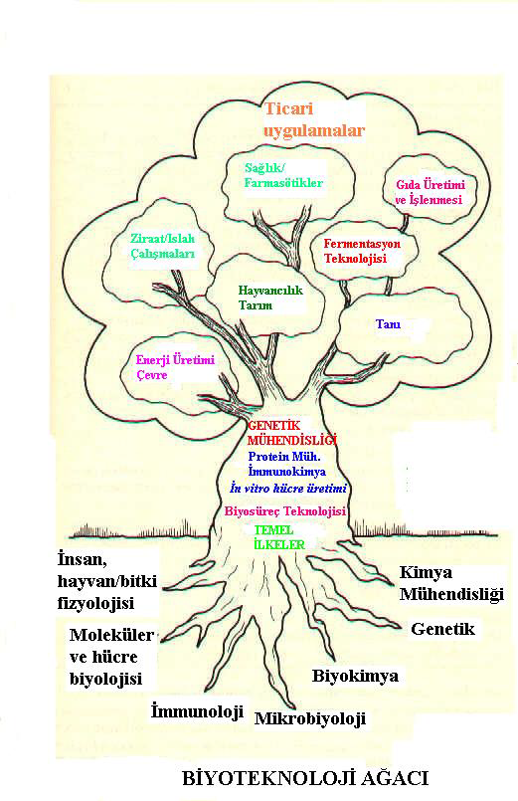
Kökleri temel bilimler oluşturmaktadır.
Canlı organizmaların biyokimyasal, moleküler ve genetik düzeylerde temel süreçlerinin araştırılmasıdır.

Slide 30
Mavi Biyoteknoloji (Çevre biyoteknolojisi): Deniz ve sulardaki biyoteknoloji uygulamaları
Yeşil Biyoteknoloji (Tarım biyoteknolojisi): Tarım alanındaki biyoteknoloji uygulamaları.
Kırmızı Biyoteknoloji (Medikal Biyoteknoloji): Tıp ve ezcacılık alanındaki biyoteknoloji uygulamaları
Beyaz Biyoteknoloji (Endüstriyel biyoteknoloji): büyük çaplı ürünlerin üretimi.
Biyoinformatik: Veri analizi için biyoloji ve bilgisayar bilimlerinin kullanımı (farmastötik ve genomik çalışmaları)

Slide 31
Biyoteknoloji Türleri
Mikrobiyal Biyoteknoloji
Tarımsal Biyoteknoloji
Hayvan Biyoteknolojisi
Adli Biyoteknoloji
Biyoremediasyon
Akuatik Biyoteknoloji
Tıbbi Biyoteknoloji

Slide 32
Mikrobiyal Biyoteknoloji
Bakteri ve mayalar gibi mikroorganizmaların kullanarak ve bu organizmaların manipülasyonuyla pek çok gıdanın yapımı ve işlenmesini kolaylaştıran, ayrıca endüstriyel atıkların daha etkin temizlenmesinde kullanılan daha iyi enzimlerin ve canlıların eldesini içermektedir.

Slide 33
Tarımsal Biyoteknoloji
Bitki genomlarına yapılan genetik müdaheleler sonrasında kimyasal ilaç kullanılmasına gerek duyulmayan zararlılara dayanıklı, daha yüksek protein veya vitamin içeriğine sahip bitkiler ile çeşitli stres faktörlerine toleransı ve ürün verimi yüksek bitkilerin üretimini kapsamaktadır.

Slide 34
Hayvan Biyoteknolojisi
Keçiler, sığırlar, koyunlar ve tavuklar gibi hayvanları biyoreaktör olarak kullanılarak antikorlar gibi tıbbi değeri olan proteinler ile insan tedavisinde kullanılan diğer terapötik proteinlerin elde edilmesinde kullanılan teknolojiler; et, süt, yumurta gibi ürün verimi yüksek hayvanların ıslah ve transgenik teknolojiler kullanarak eldesi gibi teknikleri içermektedir.

Slide 35
Adli Biyoteknoloji
Kolluk güçleri için önemli bir araçtır.
DNA kanıtlarına dayanarak bir kişiden şüphelenilmesi veya şüphenin giderilmesi mümkün olabilir!
Doku, saç, kan veya vücut sıvılarından çok az miktarda örnekler ile gerçekleştirlir.
Babalık testleri
Kimlik tespiti

Slide 36
Biyoremediasyon
Doğal ve insan yapımı çeşitli maddeleri, özellikle çevre kirliliğine sebep olanları işleme ve ayrıştırmada biyoteknolojinin kullanılmasıdır.

Slide 37
Akuatik Biyoteknoloji
Balık veya kabuklu deniz hayvanlarının kontrolllü koşullarda gıda amaçlı yetiştirilmesidir.

Slide 38
Tıbbi Biyoteknoloji
Rekombinant proteinlerin üretimi, hastalık tanısında ve adli uygulamalarda biyobelirteçlerin kullanımının geliştirilmesini, aşılar ve terapötik antikorların eldesi, gen terapi, doku mühendisliği, kök hücreler ve reprodüktif amaçlı klonlama uygulamalarını kapsamaktadır.

Slide 39
TARIMSAL BİYOTEKNOLOJİ
Bitki genomlarına yapılan genetik müdaheleler sonrasında kimyasal ilaç kullanılmasına gerek duyulmayan zararlılara dayanıklı, daha yüksek protein veya vitamin içeriğine sahip bitkiler ile çeşitli stres faktörlerine toleransı ve ürün verimi yüksek bitkilerin üretilmesi için çalışmaları kapsar.

Slide 40
Tarımsal biyoteknolojı farklı alanlarda kullanılmaktadır. Bitkisel üretimde hayvansal üretmde ormancılık faaliyetlerinde gıda faaliyetlerinde su ürünleri faaliyetlerinde biyoteknolojı kullanılmaktadır.
En yaygın kullanımı bitkisel üretimdedir.

Slide 41
Tarımsal Biyoteknolojide Amaç
Hayvansal ve bitkisel ürünlerin verim ve kalitesinin artırılması
Hastalıklara ve kötü çevre şartlarına dirençli türlerin geliştirilmesi
Rekombinant aşıların ve farmasötik moleküllerin geliştirilmesi (çeşitli hayvan aşıları ve insanlarda kullanılan bazı ilaçların bitkisel ve hayvansal üretim sistemlerinde üretilmesi)
Hastalıkların tanı ve tedavisi
Gen kaynaklarının korumaya alınması
Gıdaların miktar ile kalitesinin artırılması ve raf ömrünün uzatılması
Fermante ürünler için kültürlerin geliştirilmesi ve patojen kontrolü

Slide 42
Tarımsal Biyoteknoloji:
Kapsam:
Rekombinant DNA teknolojileri ve mikrobiyal biyoteknoloji.
Biyotik ve abiyotik stres koşullarına dayanıklılık,
Kalite ve yüksek verimli bitki ve hayvanların geliştirilmesinde kullanılan biyoteknoloji uygulamaları,
Genetiği değiştirilmiş bitki ve hayvanlar.
Biyoyakıt ve ilaç endüstrisi için ürün geliştirme.
Biyogüvenlik ve yasal düzenlemeler.

Slide 43
Bitki Biyoteknolojisi
1. Bitki Biyoteknolojisi Uygulama Alanları
-Sitogenetik ve Doku kültürü uygulamaları
-Gen Bankası, Biyoçeşitlilik, Moleküler Genetik Uygulamaları ve Biyoinformatik
-Laboratuvar düzeni, besin ortamları ve kültür şartları
-Bitki ıslahı ve tohum teknolojisinde moleküler genetik uygulamalar
2. Doku Kültürünün Temel Araştırmalarda, Islahta ve Ticari Uygulamaları
-Organogenesis ve somatik embriyogenesis
-Protoplast kültürü ve somatik melezleme
-Mikroçoğaltım ve haploid bitki üretimi
-Hastalıksız bitki üretimi, -Sekonder metabolit üretimi
3. Bitki Transgen Teknolojisinde Kullanılan Yöntemler
-Klonlama (Rekombinant DNA)
-Gen aktarımı
-YAC ve BAC kütüphaneler (maya ve bakteri yapay kromozom)
-Vektörler (Mikrobiyolojik)

Slide 44
Hayvancılıkta Biyoteknoloji
1. Biyoteknolojinin Hayvancılıkta Kullanım Alanları
-Hayvan ıslahı
-Üreme performansı
-Ürün miktarı ve kalitesinin artırılması
-Hayvan besleme
-Hayvan sağlığı
2. Üreme Biyoteknolojileri
-Suni tohumlama
-Senkronizasyon, süperovulasyon, ET
-IVP
-Cinsiyet tayini
-Cryopreservasyon
3. Klonlama, Transgenik Hayvan ve Aşı Üretimleri
-Klonlama
-Transgenik hayvan üretimi
-Aşılar, xenotransplantasyon, farmasötik ürünler

Slide 45
Enzim ve Mikrobiyal Biyoteknoloji
1. Rekombinant Enzim Teknolojisi
-Rekombinant proteinler
-Rekombinant enzim üretimi
-Tarım ve teknolojide kullanılan rekombinant enzimler
2. Mikrobiyal Biyoteknoloji
-Mikrobiyal enzimler
-Bakteriyel transformasyon
-Gıda teknolojisinde kullanılan mikroorganizmalar
-Bitki ve hayvan sağlığında mikroorganizmalar
3. Biyosensörler ve Biyolojik Silahlar
-Biyosilah olarak mikroplar
-Enzim tabanlı biyosensörler
-Mikrobiyal biyosensörler

Slide 46
NEDEN ÖNEMLİ ?????

Slide 47
Gıda maddelerinin üretim miktarının verim artışı ile artırılması.
çevrenin korunması, tarımın sürüdürülebilir şekilde yapılması ve biyoçeşitliliği korunması.
Zamandan kazanç

Slide 48
ARGE alt yapıları, bilimsel çalışmalar ve teknoloji ile birlikte elde edilen ürünün birim fiyatında düşüş ve ürün tüketiceye daha kolay ve hızlı ulaşması.
Dünya nüfusundaki yetersiz beslenmenin önüne geçmek.
Birim alandan daha fazla verim almak.
Tarımsal faaliyetlerde verimliliği yükseltmek.

Slide 49
Tarımsal faaliyetlerin iyileştirilmesi ile ortadan kaldırılabilecek problemlerdir.
Tarımsal faaliyetler iklim değişikliklerinden etkilenmektedir.
Gıda fiyatı ve ilkim değişikliği birbiri ile ilişkili olarak değişiklik göstermektedir.
Üretim maliyetleri, nüfus artısı ve iklim belirsizleri devam etmesi durumunda üretim alanlarının daha fazlasına ihtiyaç duyulacağını göstermektedir.
Artan nüfusa karsı mevcut alanların daha fazlasına ihtiyaç var ve alanları nüfusla artışa göre arttırılamayacağı (sınırlıdır) için üretim alanlarındaki üretim miktarını arttırmamız gerekir bu da ancak tarımsal faaliyetlerde teknolojik veya biyoteknolojık faaliyetlerin arttırılması ile mümkündür.

Slide 50
Problemleri
    Hastalık
    Yabancı ot
    Zararlılar
    Kuraklık
  Düşük verim
  Düşük gelir
  Yetersiz beslenme
  Düşük toprak verimliliği
  Bitki besleme ürünlerinin yüksek maliyeti
  Asitli yada tuzlu topraklar
  Doğal kaynakların yok olması
  Yetersiz pazar ve pazarlama şartları
  Kredi ve teknik bilgi yetersizlikleri
  Bu problemler teknolojı veya biyoteknoloji uygulamalarını kullanmamasından kaynaklanır. Biyoteknolojinin tarımsal faaliyetlerde yaygın olarak kullanılması gelişmekte veya gelişmemiş ülkelerde kullanılması bu problemlerin çözüm getirebilir.

Slide 51
Tarımsal Biyoteknolojiden beklenen faydalar
Elde edilen ürün miktarını artırma ve verimlilik.
Ürün kalitesinin iyileştirilmesi.
TEMEL AMAÇ ürün miktarını arttırmakla beraber ürün kalitesinin iyileştirimesi.
Hastalık ve zararlılara karşı koruma.
Ürüne işlemede kolaylıklar .
Besleme değerinin ve lezzetin artırılması.
Daha az kimyasal kullanımının sağlanması .

